Slide 1

חיזוי של העדפות החיילים במנילה

Slide 2
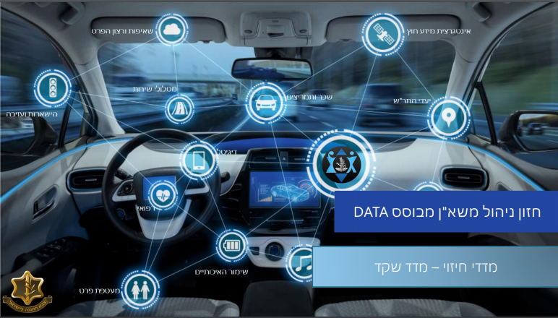
מדור DS באגף כ"א

Slide 3
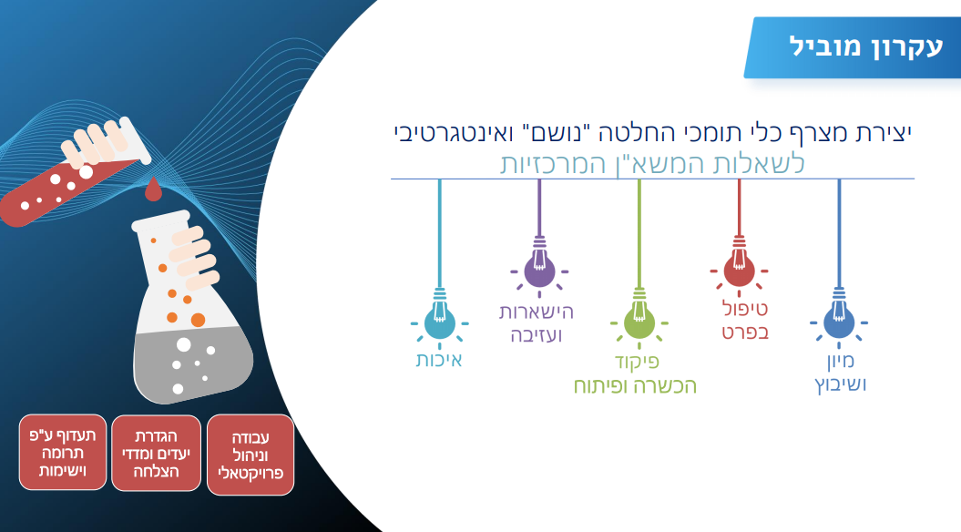

Slide 4
מה הצבא צריך
לאן המלש"ב מתאים
מה המלש"ב רוצה
חיזוי רצון הפרט
חיזוי מדדי התאמה לכל יעד בצה"ל
האם ניתן לחזות את רצון הפרט?
משמעות רצון הפרט כמרכיב מוטיבציה
משמעות
קורלציה בין ציון ההתאמה לשרידות ביעד
דיוק תהליך המיון לתקופת המלש"ב
התאמת השאלון להעדפות הפרט והתאמתו
הכוונת הפרט ליעדים מותאמים

Slide 5
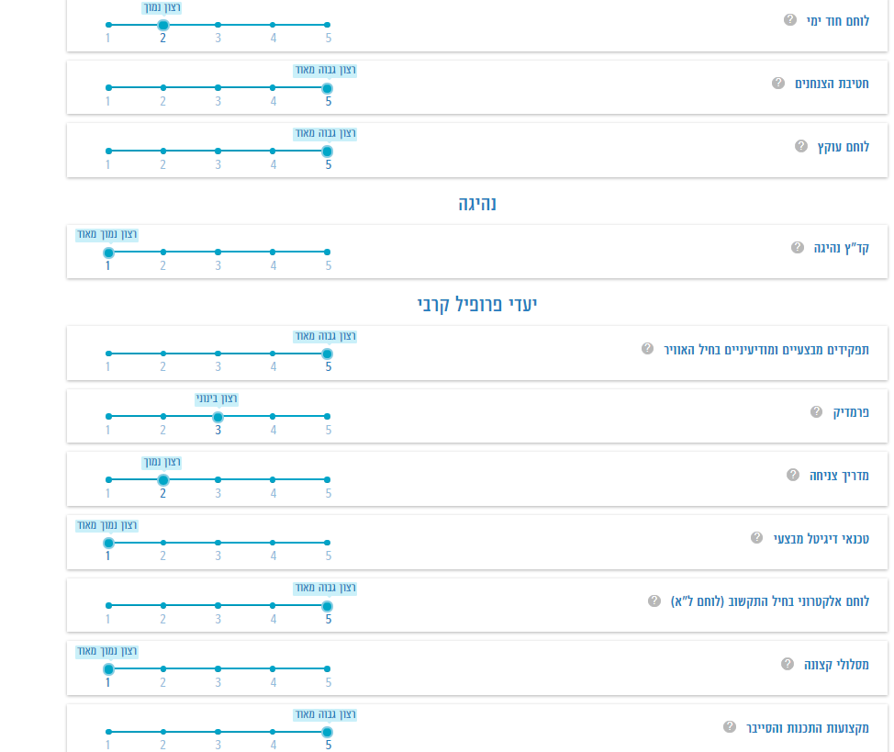
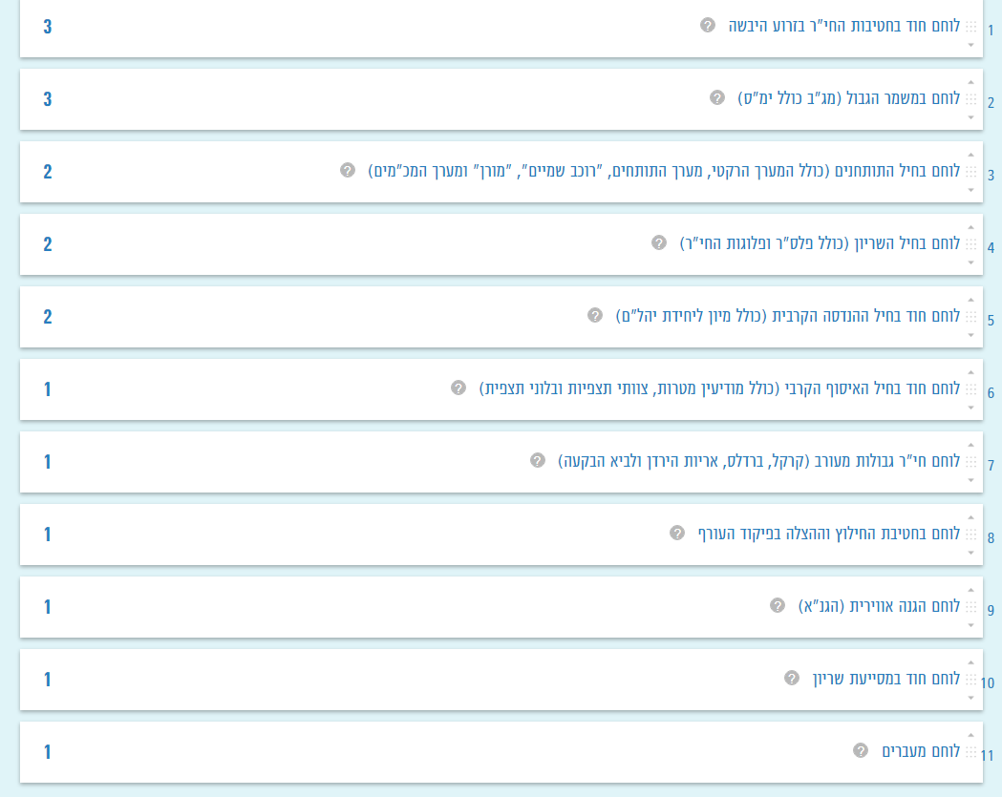
חיזוי רצונות בשאלון העדפות

Slide 6
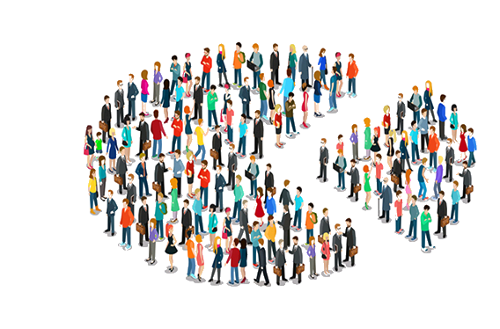
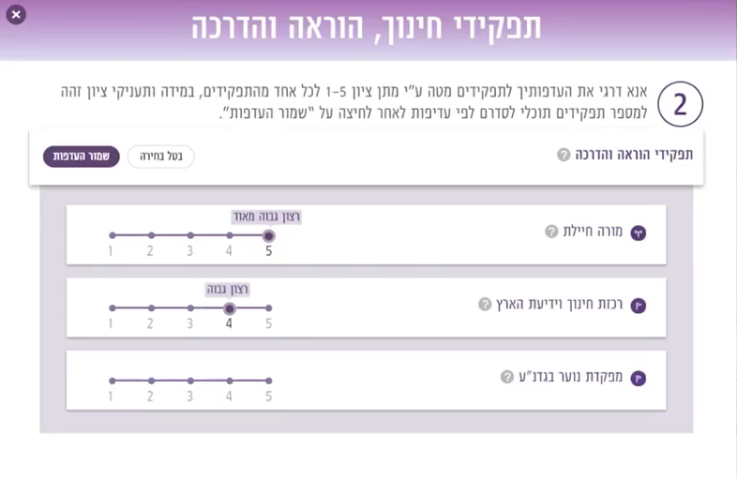
אפיון של נשים טכנולוגיות שלא מעוניינות במקצוע טכנולוגי

Slide 7
הסבר על הנתונים – נתוני איכות
דפ"ר –
אנלוגיה צורנית, חשיבה כמותית, הוראות, אנלוגיה מילולית, חשיבה צורנית
יופיע בעמודות DAPAR<_XXXXX>
יום המא"ה –
בודק מדדים כמו עבודה בצוות, פיקוד, טיפול בפרט, הדרכה ועוד
יופיע בעמודות MEA_<XXXXX>
צד"כ –
נובע מהראיון של גברים בצו ראשון. כולל מדדים כמו כמות פעילות גופנית, עצמאות המלש"ב ועוד
יופיע בעמודות ZADAH_<XXXXX>
יש גם עמודות כמו SHIN_VAV שמעידות על התנהגות מיוחדת של המלש"ב כמו התמכרות להימורים או אלכוהול וכו.
נתונים נוספים –
שנות לימוד SHNOL

Slide 8
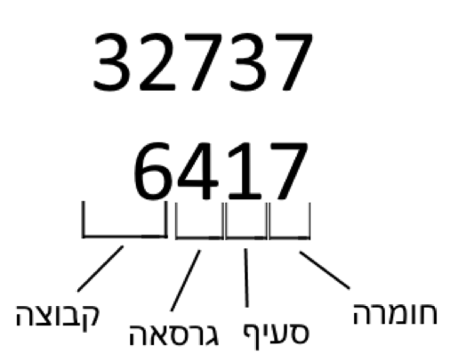
הסבר על הנתונים – נתונים רפואיים
פרופיל רפואי
סעיפים רפואיים –
יופיע בנתונים
בעמודות
SEIF_LIKUY<XX>
גובה ומשקל

Slide 9
הסבר על הנתונים – נתוני בגרויות
מקצועות ספציפיים שנשאלו בצו ראשון:
מתמטיקה, אנגלית, מחשבים ועוד.
יופיע בעמודות YEHIDOT_<XXXXX>
כלל המגמות שנלמדו
יופיע בעמודות MPROFFESCODE<XX> ו UNITS<XX>

Slide 10
הסבר על הנתונים – נתונים סוציו-אקונומיים
היישוב של המלש"ב (מקודד) והנפה של המלש"ב.
יופיע בעמודות ENCODED_YESHUV וENCODED_NAPA
מדד סוציו אקונומי של היישוב והמדד סוציו אקונומי לפי איזור סטטיסיטי
איזורים סטטיסטיים הם חלוקה של היישוב לאיזורים (לפעמים אפילו חצאי רחובות) שיש בהם מספיק אנשים. לכל איזור כזה מחשבים מדד סוציו אקונומי בנפרד.
יופיע בעמודות XXXXX_SOTZIO

Slide 11
הסבר על הנתונים – העדפות
בשאלון נשים יש עשרות עמודות מהצורה "אשכול_מקצוע". עמודות אלו הם ההעדפות של המלש"בית. העמודה של "אשכול תפקידי מקצועות המחשב_אשכול מקצועות המחשב" היא העמודה הרלוונטית למקצועות הטכנולוגיים.
בשאלון גברים יש כמה עמודות עם שם היחידה באנגלית לדוגמא "GOLANI". עמודות אלו הם ההעדפות של המלש"ב
המלש"ב דירג את האשכולות השונים והזין ערך (בין 1 ל-5) שמסמן את ההעדפה שלו לשרת במקצוע.
המטרה היא לנסות להשלים את ההעדפות של המלש"בים (מערכת המלצה). או, אצל המלש"ביות, לאפיין את הקבוצות שתוארו.

Slide 12
בהצלחה

